Slide 1
Outils informatiques
Traitement de textes
Séance 2
Numérotation des titres
Notes:
2/7/24
1
1

Slide 2
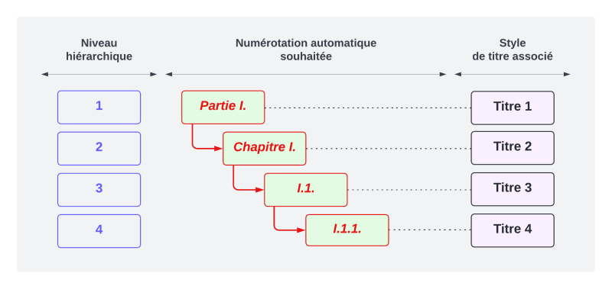
Définir la structure hiérarchique

Slide 3
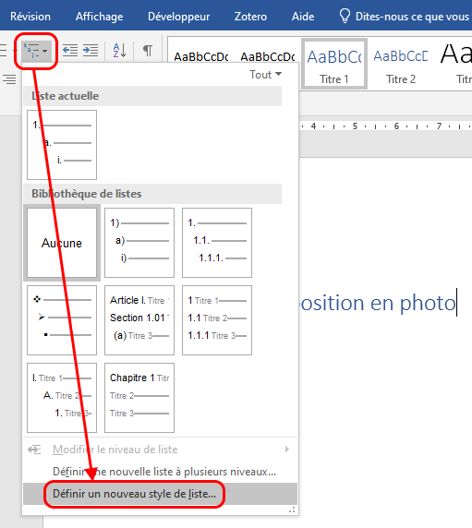
Automatiser la numérotation dans Word

Slide 4
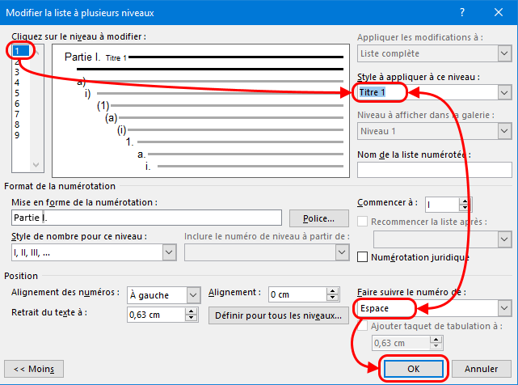
Automatiser la numérotation dans Word

Slide 5
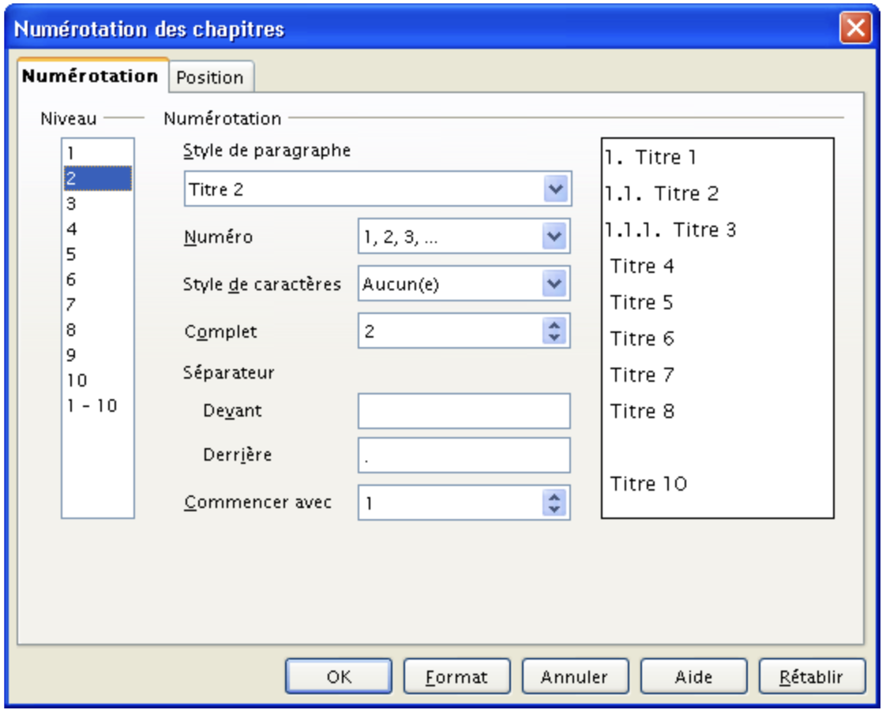
Automatiser la numérotation dans Word
Outil > Numérotation des chapitres

Slide 6
A vous de jouer !
https://www.univ-montp3.fr/miap/ens/info/LPMA/TD2/index.html

